Slide 1
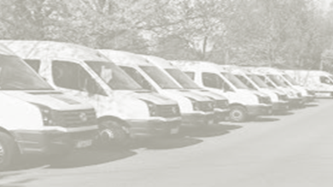

 | Arrendados | Propios | Subtotal
Pickup | 18 | 6 | 24
Sedán | 6 |  | 6
Van | 30 | 4 | 34
Racer
Motos
Cuatri |  | 2 | 2
Ambulancia |  | 1 | 1
Cargo |  | 8 | 8
Aerobote |  | 4 | 4
Microbus
Torre
Camioneta |  | 2 | 2
Total | 54 | 27 | 81
VEHÍCULOS DE
TAMAULIPAS

